Slide 1

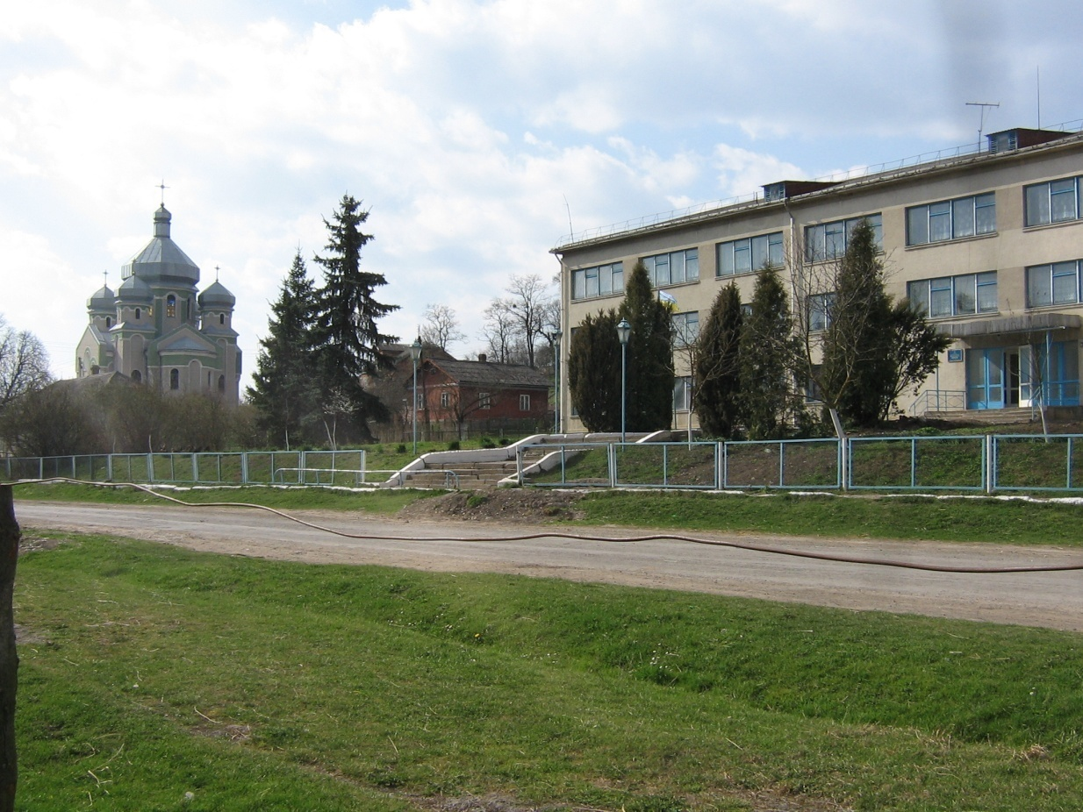
Музей історії рідного краю
Горожанської загальноосвітньої школи
І-ІІІ ступенів
Монастириського р-ну
Тернопільської обл.

Slide 2
«Край, в якому я живу»
Екскурсія: «А в серці тільки ти,
єдиний мій коханий рідний краю!»
(Леся Українка)
Профіль музею: музей історії населеного пункту
Екскурсовод Кавчук Ніна Олексіївна, учениця 10 класу
Педагогічний керівник: Сурмачевський Віктор Ярославович, учитель історії Горожанської ЗОШ І-ІІІ ст. керівник музею
Тел. 0975051332

Slide 3
Історія створення музею історії рідного краю
Музей історії рідного краю був заснований в Горожанській загальноосвітній школі І – ІІІ ступенів
у 1991р. До того часу в школі функціонував музей партизанської слави. Наказом по Горожанській ЗОШ І-ІІІ ст. від 27 серпня 1991р. № 56 він був реорганізований.

Slide 4
Постійнодіючі експозиції
При Музеї історії рідного краю
Загальні відомості з історії села
Релігійні вірування
Визвольна боротьба ОУН-УПА
Культосвітні організації
Речі побуту ХІХ – поч. ХХ ст.
Село періоду другої половини ХХ ст.
Новітні герої ХХІ ст.

Slide 5
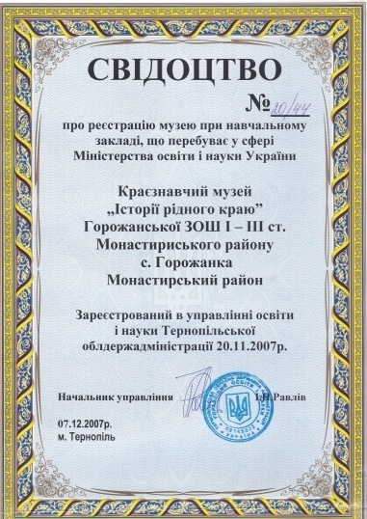

Диплом зразкового музею
Свідоцтво про реєстрацію

Slide 6

“ГОРОЖАНКА”
В.Я.Сурмачевський
Д.Й.Бабак
“ Горожанка: спогади, роздуми, описи,
факти, події ”
ТЗоВ “ Галицька друкарня “ 2002р.

Slide 7
Загальні відомості з історії села
Хронологія історичних подій
Статистичні дані
Татарські напади
Бібліографія
Каталог архівних матеріалів

Slide 8
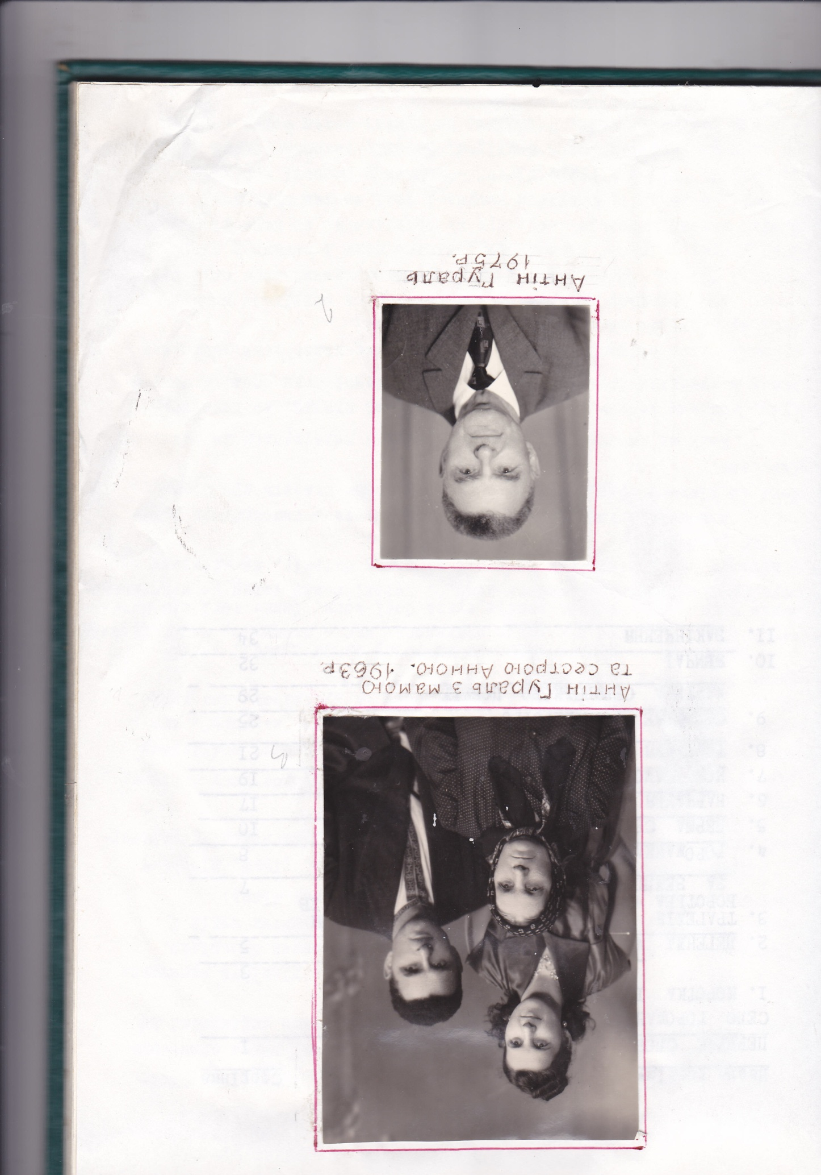
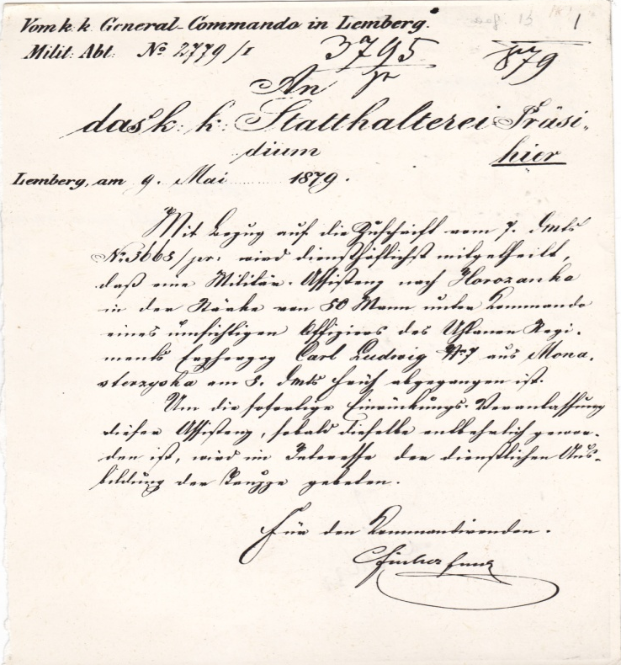
Історичні дослідження
Антін Гураль
“Бігай у Гущу, бігай”

Slide 9
Експозиція
“Релігійні вірування та речі культового призначення”
У представленій експозиції
154 експонати.
З них:
130 – оригінали,
25 - копії документів.

Slide 10
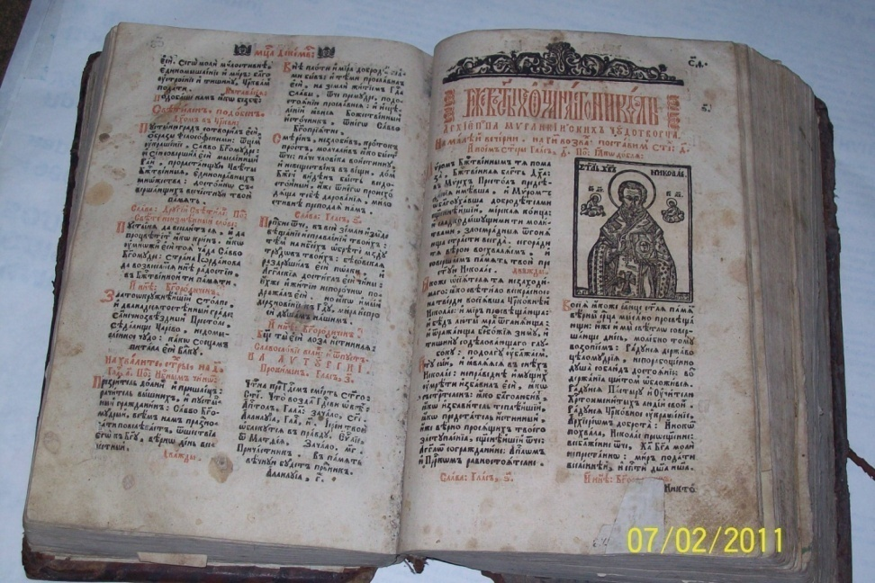
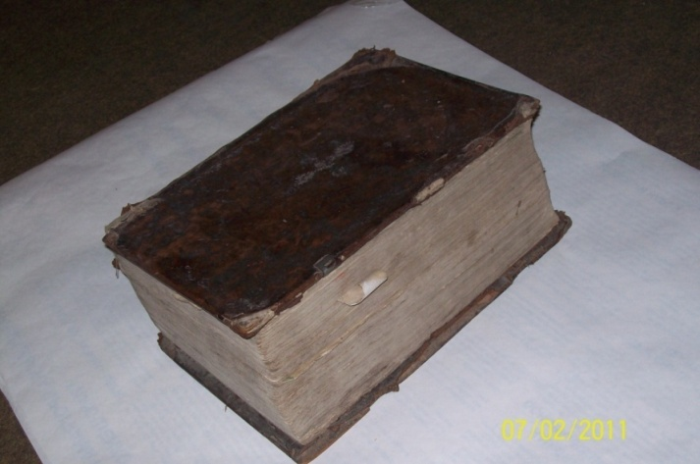
“КНИГА ПРАЗНИКІВ І СВЯТИХ”
Книга датована 1694 роком, написана слов'янською мовою.

Slide 11
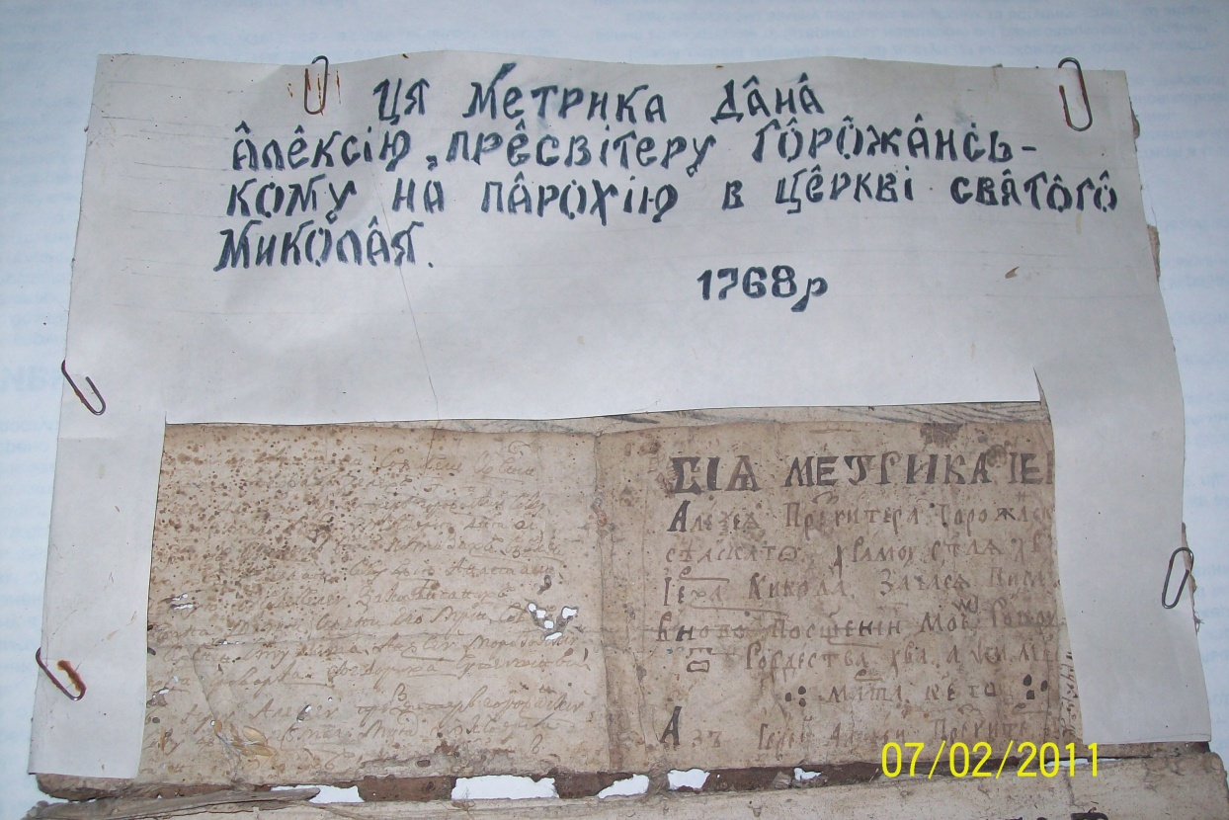
Документ про існування в селі ще однієї церкви, датований 1768р.
Це оригінальний документ 1768р. про направлення на парохію в церкву
св. Миколая пресвітера Алексія

Slide 12
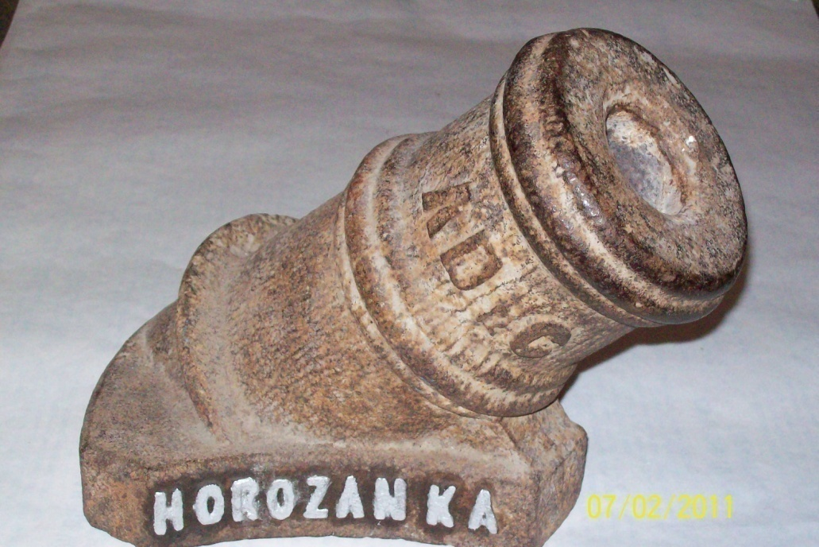
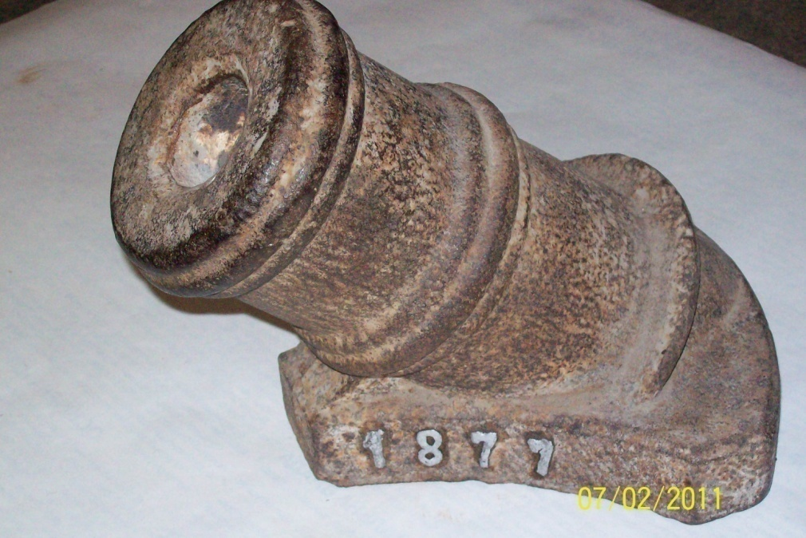
ОБРЯДОВА ГАРМАТА
Гармата, вилита з металу з написом “Горожанка 1877”

Slide 13
Експозиція
“Визвольна боротьба
ОУН- УПА”
У представленій експозиції
259 експонатів
З них 110 оригінали.
(Списки репресованих, біографії воїнів ОУН-УПА, особиста переписка, матеріали з радянської і сучасної преси, документи державних історичних архівів і архівів СБУ )

Slide 14
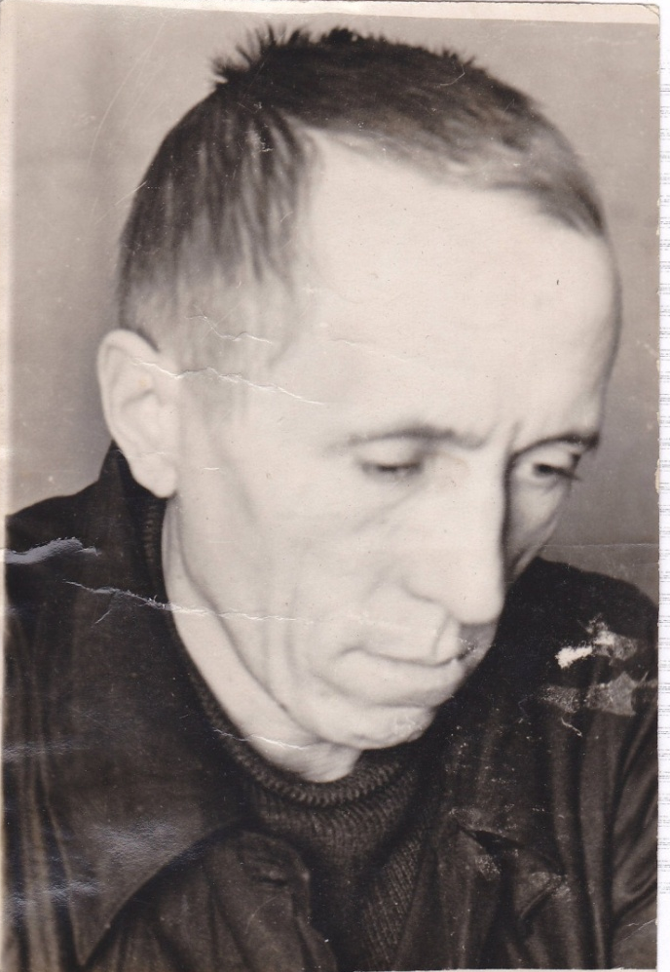
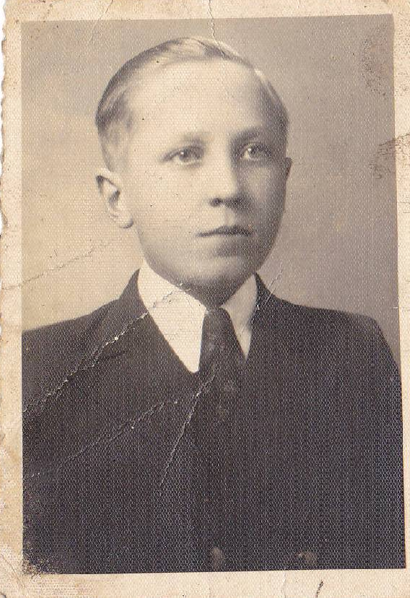

Крайовий провідник ОУН Федір Воробець

Slide 15
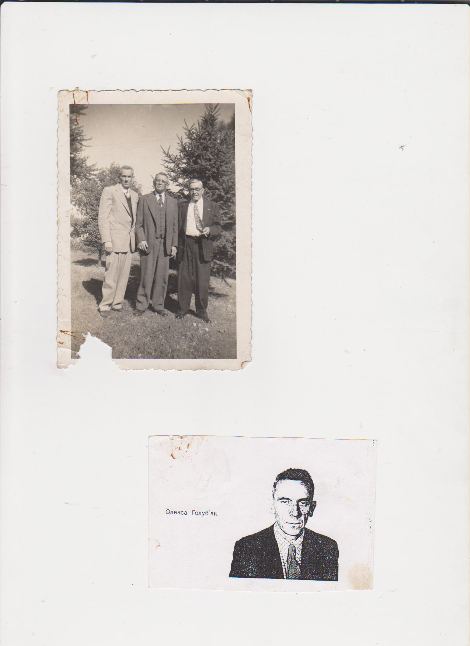
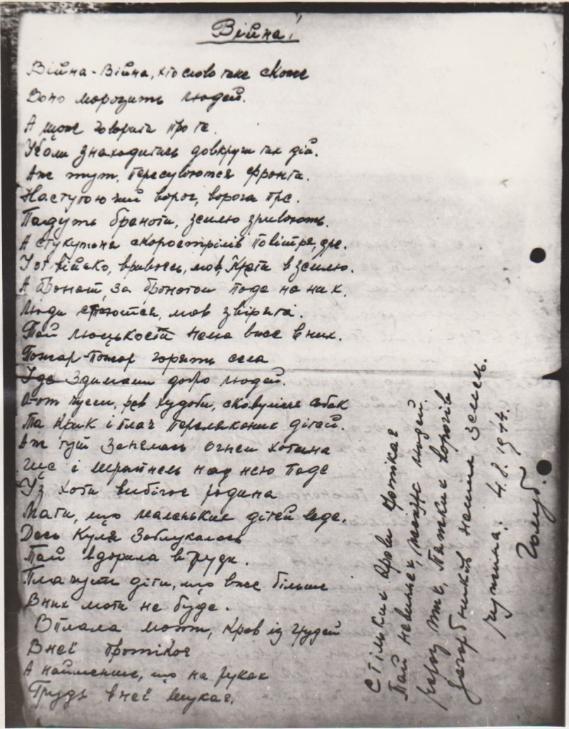
Олекса Голуб'як

Slide 16
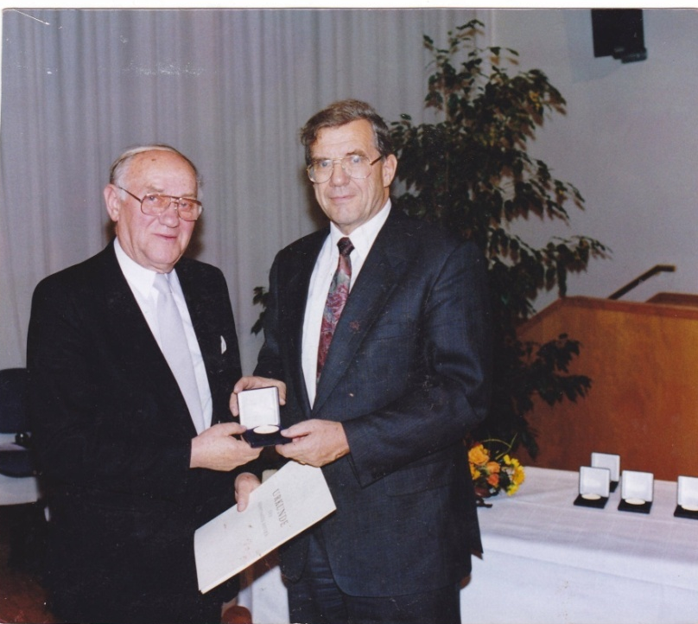

Володимир Леник
Почесний сенатор
Українського Вільного Університету у Мюнхені

Slide 17
Експозиція
“Культосвітні організації”
Просвіта
Рідна школа
Луг
Сокіл
Скала
Сільський господар

Slide 18
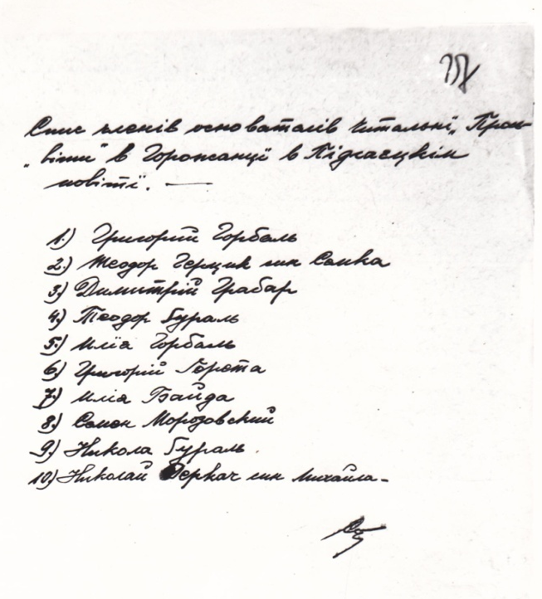
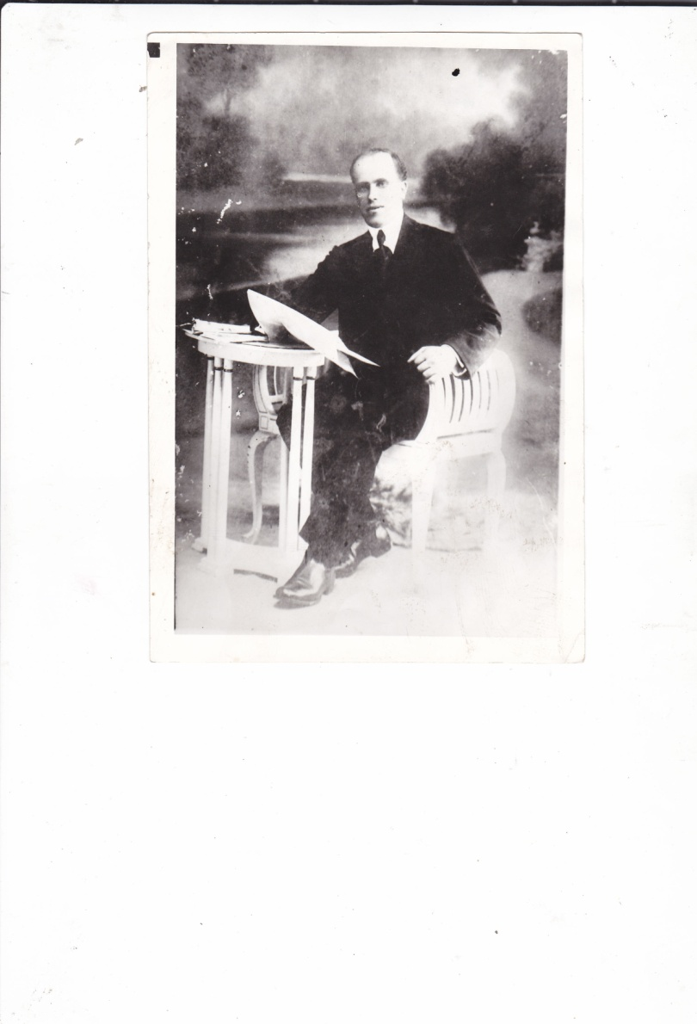
Культосвітні організації
Засновник “ Просвіти ” Дмитро Грабар.
Список засновників 1909р.

Slide 19
Речі побуту
ХІХ- ХХ століття
У представленій експозиції
305 експонатів,
290 з них оригінали.
(Речі вжитку, народна вишивка, домоткане полотно, посуд, елементи ткацького верстата та ін.)

Slide 20
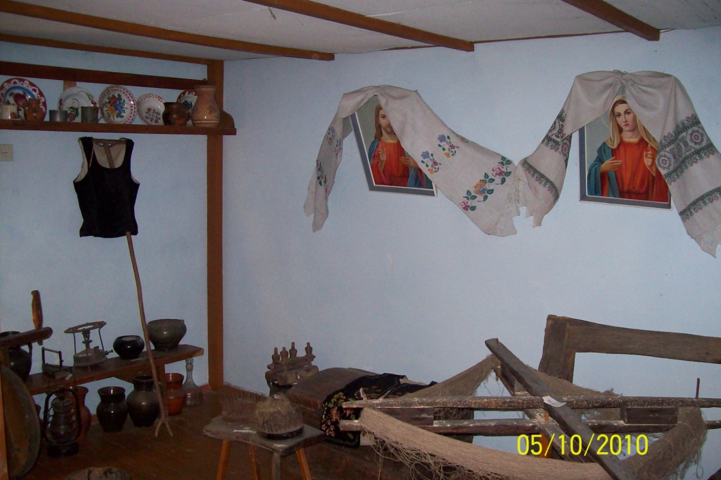
Фрагмент експозиції
“Речі побуту”

Slide 21
Експозиція
“Новітні герої
ХХІ століття”
Стенд “Небесна Сотня”
Тимчасова експозиція “Герої Небесної Сотні і воїни АТО”
Матеріали, зібрані волонтерськими загонами.
“Наші односельчани – учасники АТО”

Slide 22
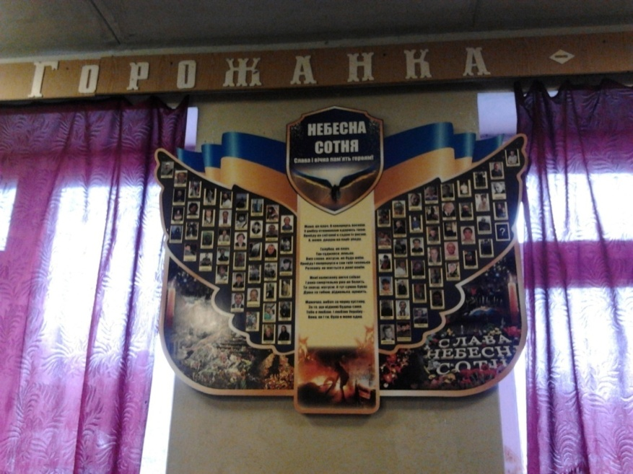
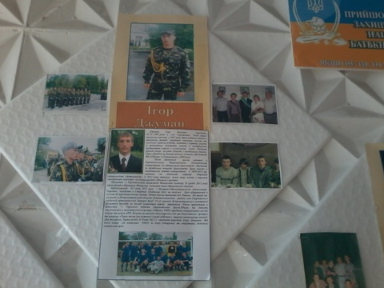
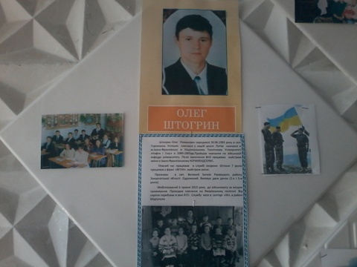
Новітні герої ХХІ ст.

Slide 23
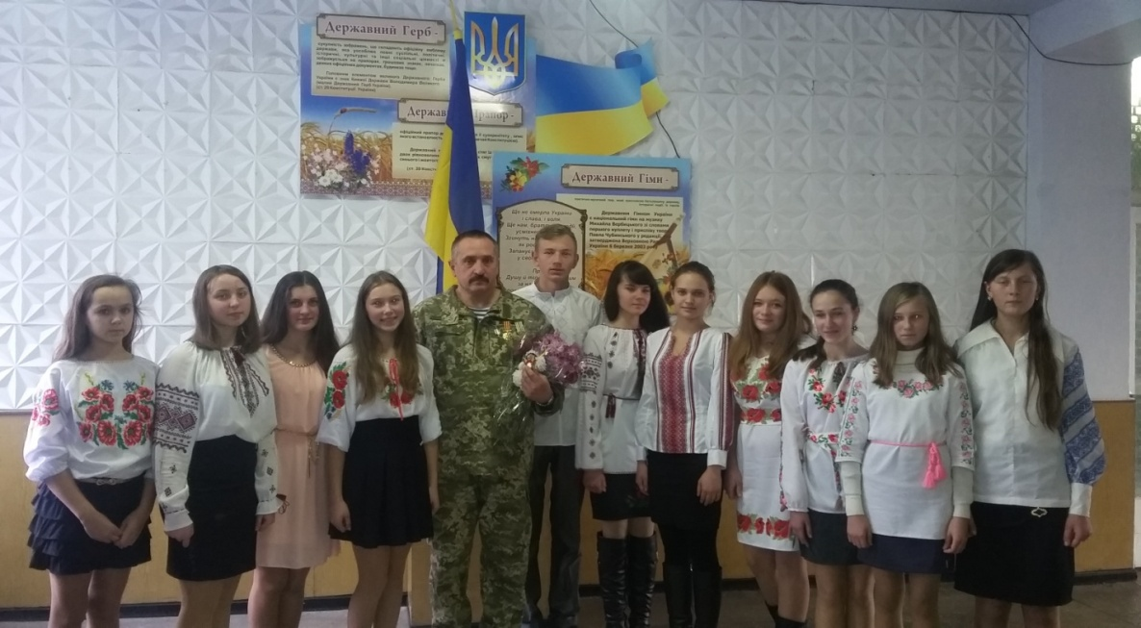
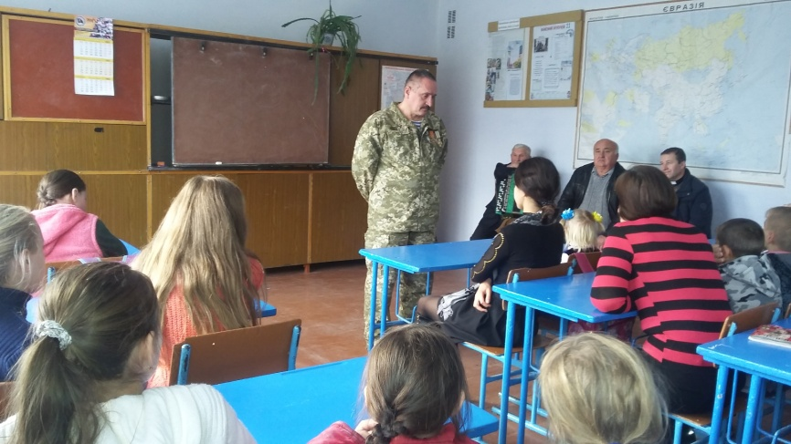
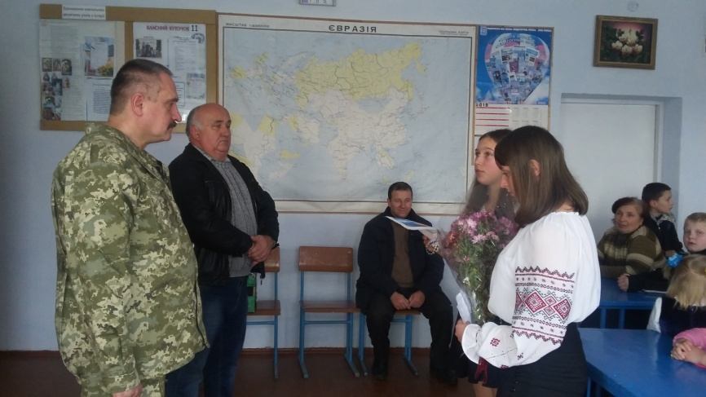
Зустріч з військовим капеланом о. Ігорем Федоришиним

Slide 24
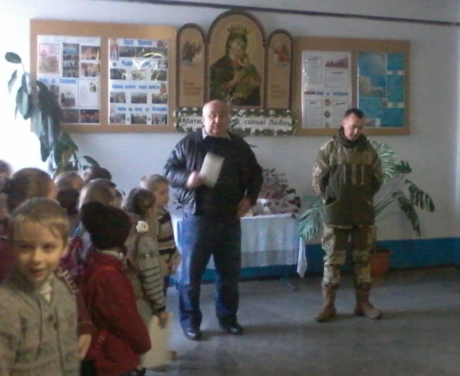
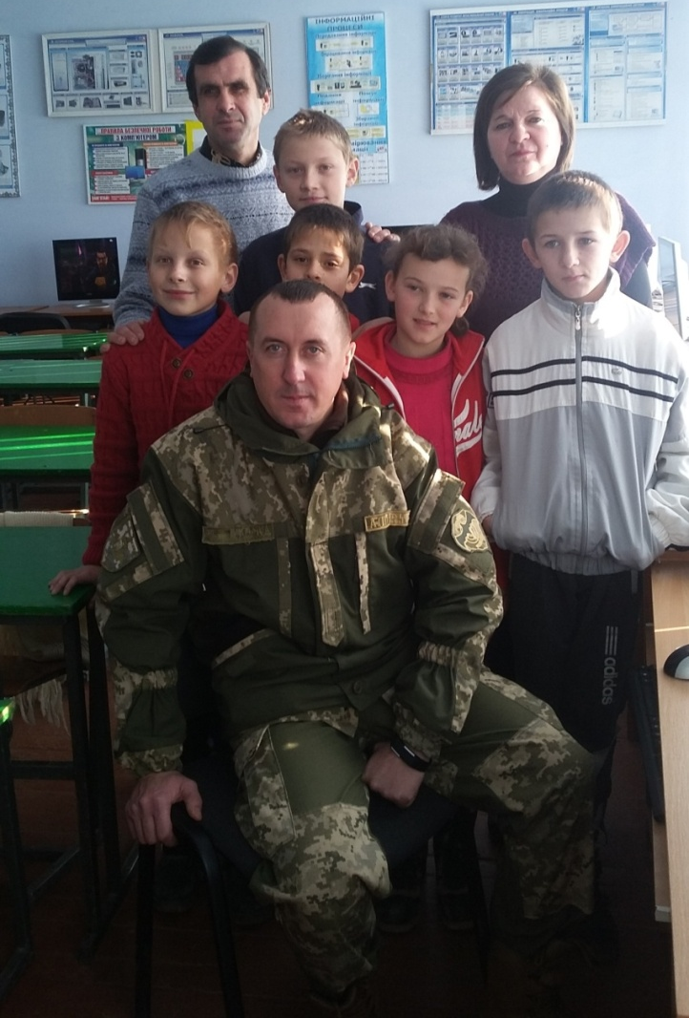
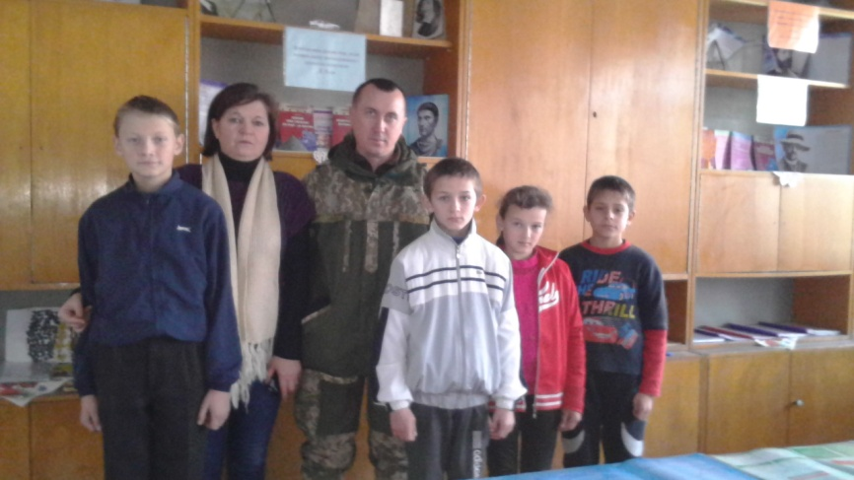
Белей Іван Іванович в стінах рідної школи

Slide 25
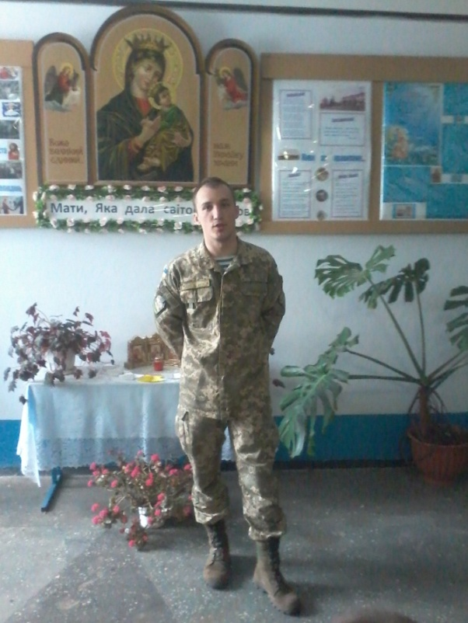
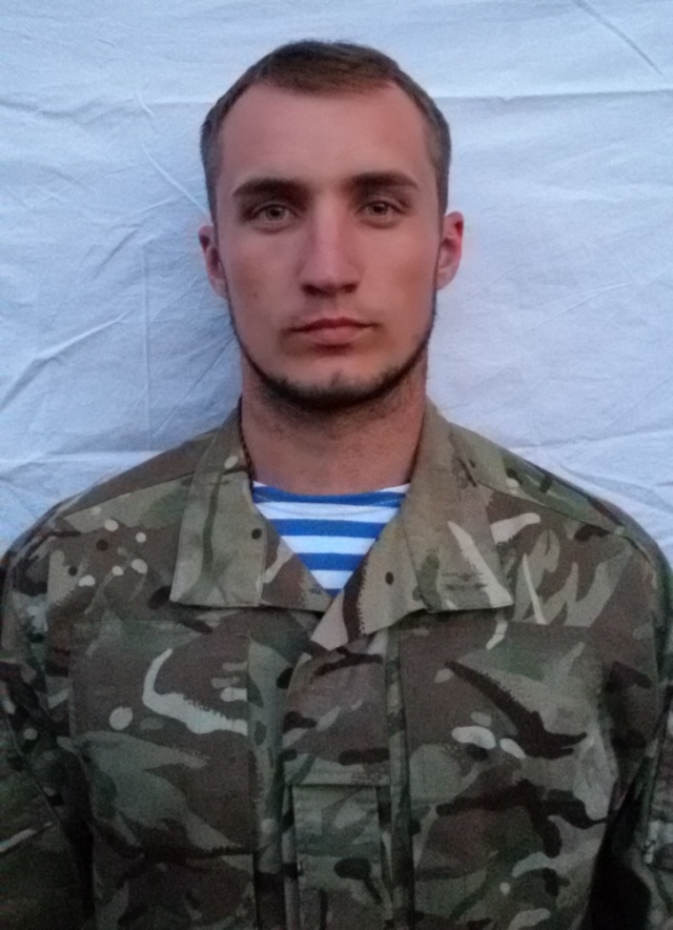
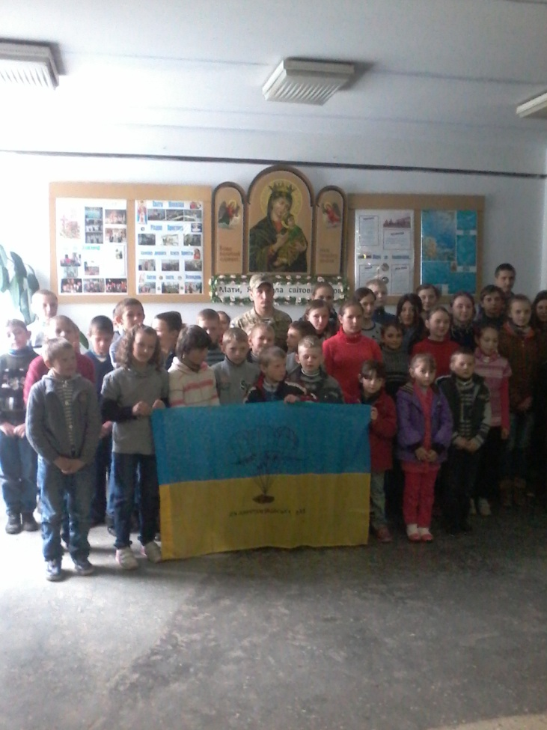
Джуман Ігор Олегович

Slide 26
Історія мого життя
складає частину
історії моєї Батьківщини.
Т.Шевченко

